Slide 1
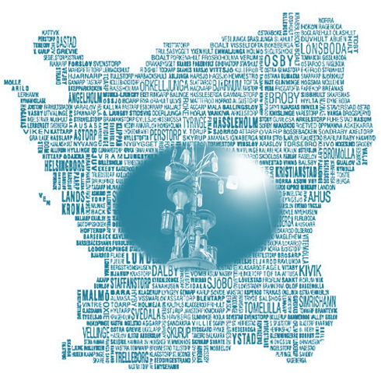
Samordnad kontroll av luftkvalitet
inom samverkansområdet Skåne
Årsmöte
2017-08-28

Slide 2
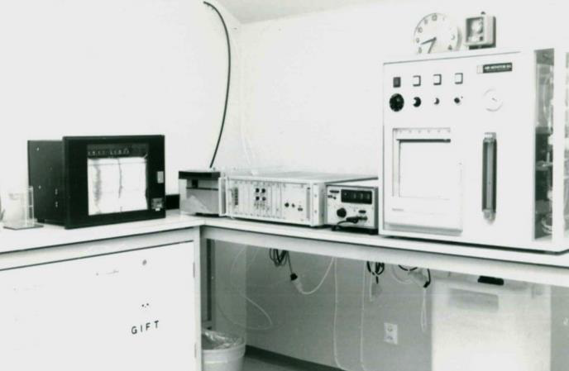
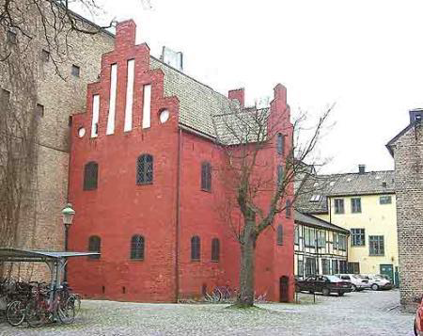
Årsmöte
Dagordning för årsmötet:
8:30 Kaffe och bulle
9:00 Uppdatering om vad som händer inom Samverkansområdet Skåne
10:00 Redovisning av VOC Mätningarna
10:15 Kaffe
10:30 Presentation av resultaten från kartläggningen av NO2 och PM 10 i Skåne.
11:00 Diskussion om vad medlemmarna vill få ut av samverkan.
12:00 Avslutning och frivillig guidning på mätstationen Rådhuset.

Slide 3
Vilka Förväntningar har ni på dagen ?

Slide 4
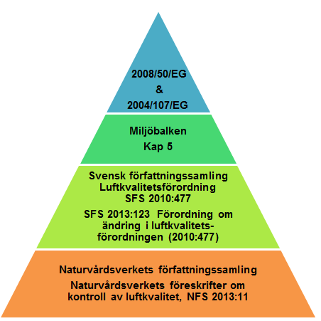


1/33 kommuner i Skåne uppfyller lagstiftningen 2016 !!
SFS 2010:477: ”26 § Varje kommun ska kontrollera att miljökvalitetsnormerna […] följs inom kommunen”, dvs. alla kommuner ska ha koll på sin luftkvalitet.

Slide 5
32/33 kommuner i Skåne uppfyller lagstiftningen 2017 !!
SFS 2010:477: ”26 § Varje kommun ska kontrollera att miljökvalitetsnormerna […] följs inom kommunen”, dvs. alla kommuner ska ha koll på sin luftkvalitet.

Slide 6
Bakgrund ”Samordnad luftkvalitetskontroll”
Länsstyrelsen i Skåne tog 2013 fram ett förslag på möjliga samverkansområden i Skåne.
Luftvårdsförbundet skickade under hösten 2014 ut en intresseanmälan. Av de 18 kommuner som svarat var intresset stort för att upprätta gemensam kontroll av utomhusluften i Skåne.
Den 24 november 2015 hölls ett seminarium om samordnad luftkvalitetskontroll på Öresundsverket i Malmö.
Under 2016 tog luftvårdsförbundet ut en extra undersöknings avgift 3500 kr för att finansiera en gemensam kontrollstrategi för Skåne.
Vid Skånes luftvårdsförbunds stämma 2016 presenterades ett förslag på hur förbundet kan hjälpa kommunerna om att administrera ett program för samordnad kontroll av luftkvaliteten och miljökvalitetsnormerna för utomhusluft i Skåne.
Den 4 maj 2016 skickades inbjudan ut till samtliga kommuner om att delat i samordnad kontroll av luftkvaliteten .
Vid Skånes luftvårdsförbunds extra insatta styrelsemöte den 24 oktober 2016 togs beslutet att samverkan i Skåne ska startas med början år 2017.
Den 25 november 2016 meddelades Naturvårdsverket att Samordnad luftkvalitetskontroll kommer att strats i Skåne 2017.
Totalt har 32 av Skånes 33 kommuner valt att ingå i den Samordnad luftkvalitetskontroll en.

Slide 7

1. Genom en samordnad kontroll av luftkvalitet kommer kommunerna att uppfylla samtliga krav enligt miljöbalken kopplade till kontroll av utomhusluften. 2. Mätningen kommer att utföras i de miljöer där halterna förväntas vara som högst i urban bakgrund samt där kunskapsnivån är låg. Resultaten kommer ge en helhetsbild av situationen i Skåne och kommer att använts för att kunna utvärdera spridningsberäkningar.
Syftet med den Samordnad luftkvalitetskontroll

Slide 8
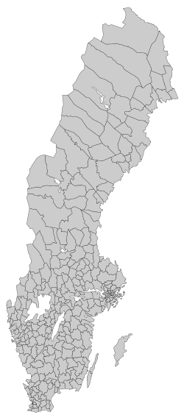
Här finns samverka i Sverige
Luftvårdsförbund i Sverige
Blekinge läns luftvårdsförbund
Dalarnas luftvårdsförbund
Kalmar läns luftvårdsförbund
Kronobergs läns luftvårdsförbund
Luft i Väst
Skånes luftvårdsförbund
Värmlands läns luftvårdsförbund
Västmanlands läns luftvårdsförbund
Östergötlands läns luftvårdsförbund
Östra Sveriges luftvårdsförbund
Göteborgsregionens luftvårdsprogram
Samverkan i form av luftvårdsförbund finns i södra halvan av Sverige

Slide 9
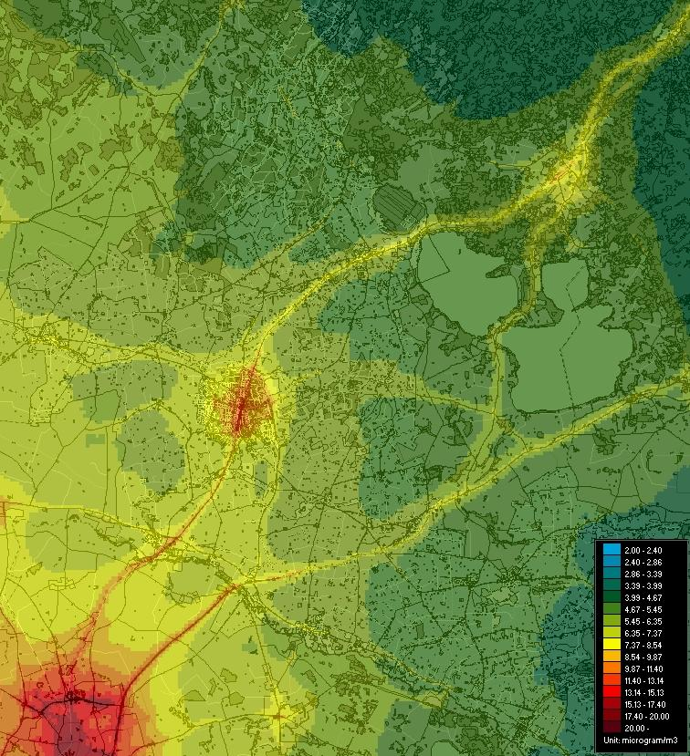
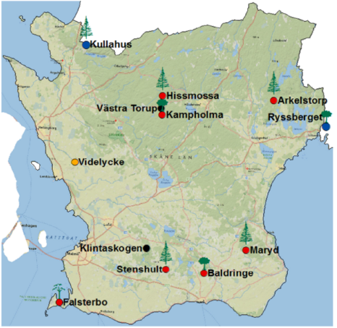

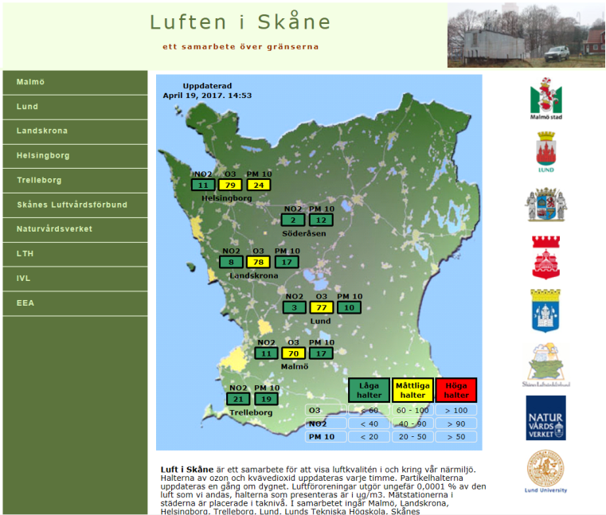
Samverkan i Skåne har långsamt etablerats under 20 - 30 år
Luftvårdsförbundet bekostar ett mätprogram för Skånsk bakgrundsluft sedan slutet av 80-tallet.
Miljöförvaltningen i Malmö har under många år samlat in data från Skånes fasta mätstationer.
En gemensam hemsida finns för Skåne sedan 1998 där aktuell luftkvalitets visas. http://www.dagensluft.se
Luftvårdsförbundet driver sedan 2008 en emissionsdatabas för Skåne.
Sedan december 2008 har luftvårdsförbundet finansierat en mätning av NO,NO2 och NOx vid mätstationen på Söderåsen.
Vid Skånes luftvårdsförbunds extra insatta styrelsemöte den 24 oktober 2016 togs beslutet att samverkan i Skåne ska startas med början år 2017.

Slide 10
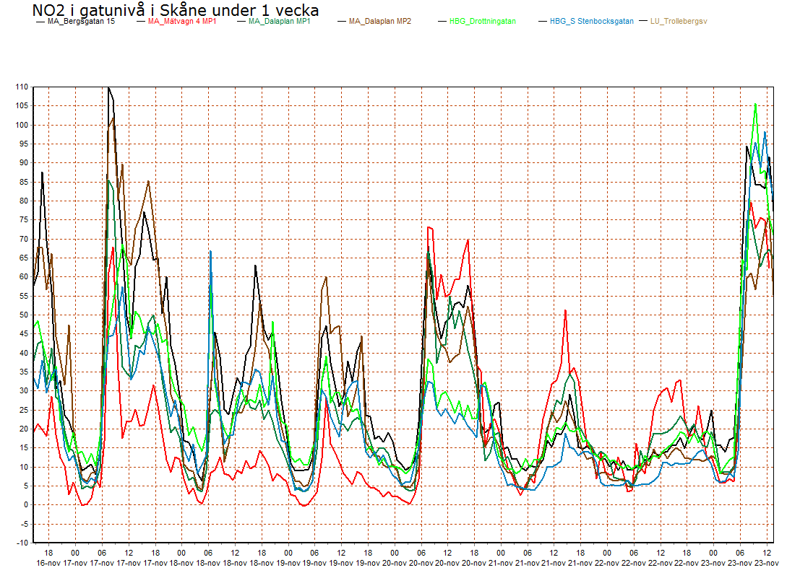
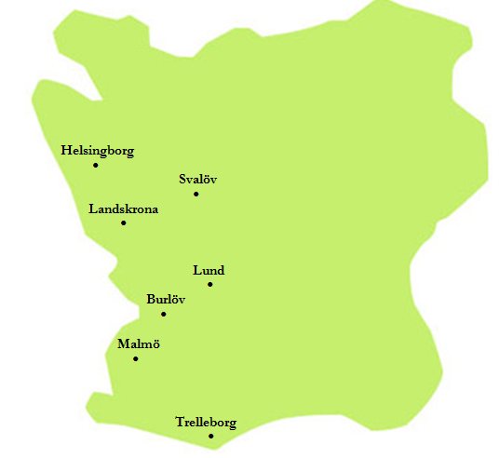
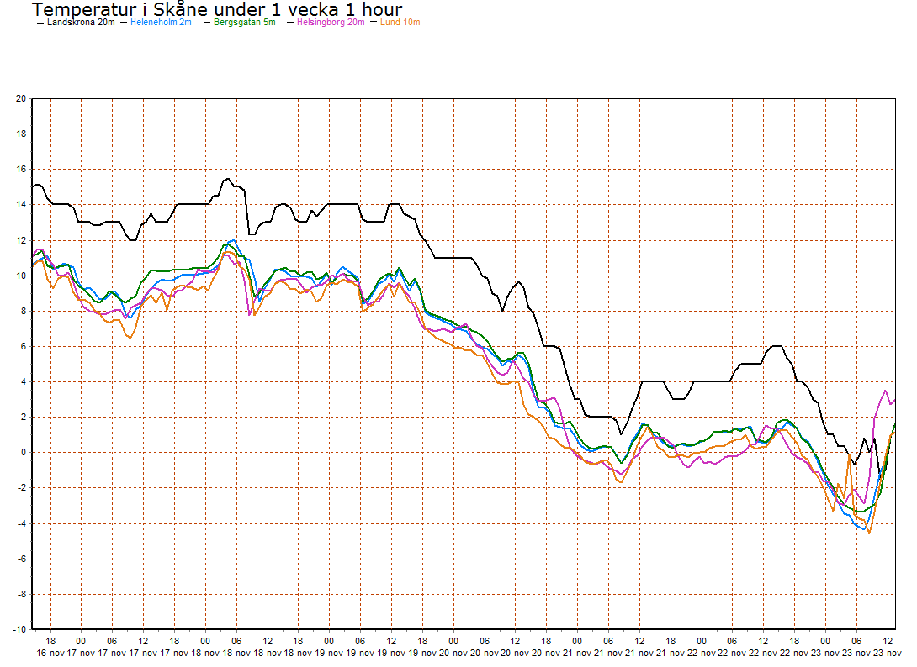
Kvalitén höjs när data samordnas

Slide 11
Mätstationerna inom samverkansområdet som uppfyller kraven.
Mätstationer | Mätplats | NO₂ | NO_{X} | PM₁₀ | PM_{2,5} | SO₂ | CO | Bensen
Gaturum
Malmö | Dalaplan | X | X | X | X |  | X | X
 | Bergsgatan | X
Helsingborg | Drottninggatan | X |  | X
 | S Stenbocksgatan | X
Lund | Trollebergsvägen | X |  | X |  |  |  | (X)
Landskrona | Eriksgatan |  |  | X
Trelleborg | Hamngatan | X |  | X |  | X
Urban bakgrund
Malmö | Rådhuset | X |  | X | X | X
Burlöv | Svenshögsskolan |  |  |  | X
Regional Bakgrund
Svalöv | Vavihill/Hallahus* | X | X | X |  | X
Mätstationerna har valts utifrån att de uppfyller kriterierna för godkända mätplatser som beskrivs i Naturvårdsverkets handbok (Luftguiden (2014:1).
Enligt 19 § i Naturvårdsverkets föreskrifter om kontroll av luftkvalitet (NFS 2013:11) ska kontinuerliga mätningar ske med referensmetoder eller annan likvärdig metod.
Några av Skånes äldsta mätstationer är placerade i taknivå och uppfyller inte kriterierna på grund av en för hög mäthöjd samt att vissa av takstationerna har tydlig påverkan av enskilda utsläppskällor. Takmätningarna har dock ett stort värde lokalt för respektive kommun. Dessutom är takstationer med långa mätserier värdefulla för att ge möjlighet att följa trender i luftföreningshalter långt tillbaka i tiden.
Hur ska Takmätningarna hanteras i samverkansområdet framöver ?

Slide 12
Vad har hänt och vad är på gång ?
Under 2017 utfördes mätningar av bensen i samtliga 32 kommuner.
Kontrollstrategin håller på att uppdateras
Kvalitetsprogram för samvekansområdet håller på att färdigställas.
Årsmöte genomfört.
Realtidsdata till nataturvårdsverket har börjat levereras. http://www.naturvardsverket.se/Sa-mar-miljon/Klimat-och-luft/Luftfororeningar/
Två nyhetsbrev har skickat ut.
Styrelsen har tagit beslut om var mätningarna av Metaller och PAH:er i ska placeras under 2018.
Hemsidan www.skåneluft.se har byggt upp.
Ordnat så att beräknad data för respektive kommun går att ladda ner i GIS format via hemsidan.
Levererat modellerad data till datvärden.
Färdigställt den mobila mätstionerna som medlemmarna kan hyra.

Slide 13
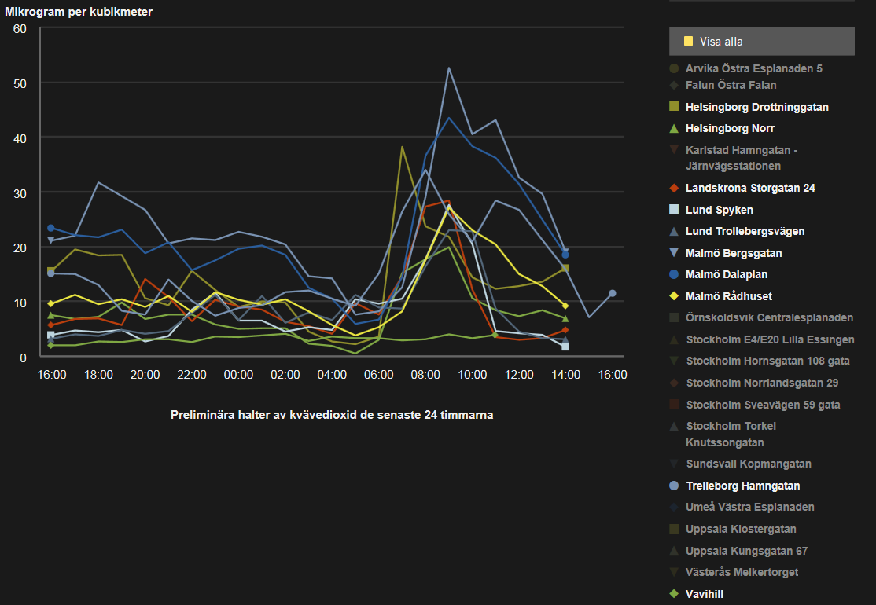
Realtidsdata levereras till Naturvårdsverket
http://www.naturvardsverket.se/Sa-mar-miljon/Klimat-och-luft/Luftfororeningar/

Slide 14
Kontrollkrav för samverkansområdet enligt kontrollstrategin för 2017.
Samverkansområdet i Skåne län omfattar 1 300 000 invånare vilket medför att samverkansområdet ska ha minst 4 mätplatser för kvävedioxid (NO₂), minst 6 mätplatser för partiklar (PM₁₀ och PM_{2,5}) och minst 2 mätplatser för bensen med kontinuerlig mätning.
För övriga luftföroreningar ligger halterna under den nedre utvärderingströskeln och för dessa räcker det med modellberäkningar eller objektiv skattning.
Tabell Sammanställning och klassificeringen av uppmätta halter av respektive luftföroreningar inom Skåne. (MKN=miljökvalitetsnorm, ÖUT=övre utvärderingströskel, NUT=nedre utvärderingströskel)

Slide 15
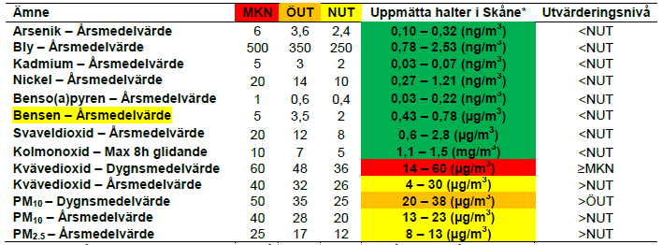
Kontrollkrav för samverkansområdet enligt kontrollstrategin för 2018.
Samverkansområdet i Skåne län omfattar 1 300 000 invånare vilket medför att samverkansområdet ska ha minst 4 mätplatser för kvävedioxid (NO₂), minst 6 mätplatser för partiklar (PM₁₀ och PM_{2,5}).
Kampanjmätningen för bensen 2017 visade att halterna låg under den nedre utvärderingströskeln, vilket innebär att modellberäkningar eller objektiv skattning.
För övriga luftföroreningar ligger halterna under den nedre utvärderingströskeln och för dessa räcker det med modellberäkningar eller objektiv skattning.
Tabell Sammanställning och klassificeringen av uppmätta halter av respektive luftföroreningar inom Skåne. (MKN=miljökvalitetsnorm, ÖUT=övre utvärderingströskel, NUT=nedre utvärderingströskel)

Slide 16
Objektiv skattning inom samverkansområdet Skåne –Kommer finnas med i Kontrollstrategin för 2018.
I kontrollstrategin för 2018 kommer en objektiv skattning för samtliga ämnen och kommuner finnas med baserad på data från de 5 senaste åren.
En bedömd halt samt hur bedömningen är gjord kommer också beskrivas.
- Kontinuerliga mätningar
- Beräkningar
- Kampanjmätningar
- Kampanjmätningar i en närbelägen
kommun eller i en kommun med
likvärdiga förutsättningar.

Slide 17
Mätstrategi 2018-2022
Luftövervakning i Skåne | Tidigare Mätningar | 2018 | 2019 | 2020 | 2021 | 2022
Tungmetaller & PAH |  | 2018
Bensen (VOC) | 2017
Kväveoxider (NO₂/NOx) | 2009, 2014 |  | 2019
Partiklar (PM₁₀) |  |  |  | 2020 |  | 2022 ?
Partiklar (PM_{2,5}) |  |  |  |  | 2021 | 2022 ?
Regional bakgrund (NO₂/SO₂) | 2016, 2017 | 2018 | 2019 | 2020 | 2021* | 2022*
Svaveldioxid (NO₂/SO₂) |  |  |  |  |  | 2022 ?
Under 2018 planeras inom samverkansområdet att utföra mätningar av tungmetaller
och PAH i 4 av Skånes kommuner.
Mätningen kommer att placeras i de miljöer där halterna förväntas vara som högst i urbanbakgrund samt där kunskapsnivån är låg.
Vilken mätningar ska samverkansområdet/Luftvårdförbundet genomföra 2022 ?

Slide 18
Kampanjer Luft i Skåne
 | Kampanjer SLF | Luft
2006 | Mätningar Luft PM 10, PM 2.5 , PM 1 | X
2009 | Mätningar Luft PM 10, PM 2.5 , PM 1. | X
 | Mätningar av NO2 i Skånes kommuner | X
2013 | Analys PAH och metaller | X
2014 | Mätningar av NO2 i Skånes kommuner | X
2016 | Luftmätningar i regional bakgrund | X
2017 | VOC i Skånes kommuner | X
2018 | Analys PAH och metaller | X

Slide 19
Mätningar av metaller och PAH
Helårs mätning Stenshult (Lund) samt 12 veckor i Hissmossa (Hässleholm) .
Förslag två mätplaster där Skåne har stora kända utsläppskällor:
Landskronan (Boliden Bergsöe AB, Scandust)
Ystad sjöfart, högst halter uppmätta de senast 6 åren.
Två mätplatser där kunskapen är låg
Höganäs (Höganäs Sweden AB, nära sjöfart )
Osby (stor andel småskalig uppvärmning)
För kommuner och industrier som vill delta i kampanjen men inte blivit utvalda kostar mätningen 40 000 SEK exkl moms. I priset ingår installation och provbyte samt analyser av metaller och PAH:er inklusive partiklar PM10 och PM2.5

Slide 20
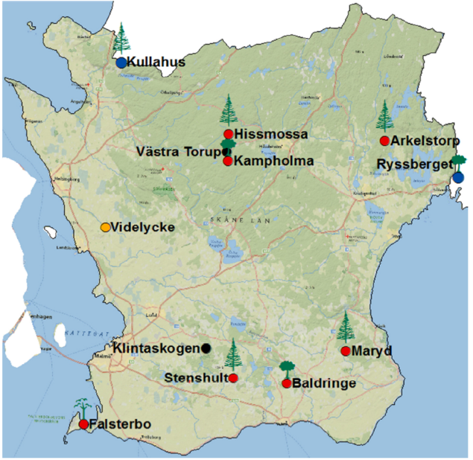
Mätkampanjer 2017 - 2019
 | KOMMUN | 2017 VOC | 2018 (Meltaller och PAH) | 2019 NO/NOx
1 | BJUV | G |  | G/UB
2 | BROMÖLLA | G |  | G/UB
3 | BURLÖV | G |  | G/UB
4 | BÅSTAD | G |  | G/UB
5 | ESLÖV | G |  | G/UB
6 | HELSINGBORG | G |  | G/UB
7 | HÄSSLEHOLM | G | RB | G/UB
8 | HÖGANÄS | G | UB | G/UB
9 | HÖRBY | G |  | G/UB
10 | HÖÖR | G |  | G/UB
11 | KLIPPAN | G |  | G/UB
12 | KRISTIANSTAD | G/RB |  | G/UB/RB
13 | KÄVLINGE | G |  | G/UB
14 | LANDSKRONA | G | G | G/UB
15 | LOMMA | G |  | G/UB
16 | MALMÖ | G |  | G/UB
17 | LUND | G/RB | RB | G/UB/RB
18 | OSBY | G | UB | G/UB
19 | PERSTORP | G |  | G/UB
20 | SIMRISHAMN | G/RB |  | G/UB/RB
21 | SJÖBO | G |  | G/UB
22 | SKURUP | G |  | G/UB
23 | STAFFANSTORP | G |  | G/UB
24 | SVALÖV | G/RB | RB (NV) | G/UB/RB
25 | SVEDALA | G |  | G/UB
26 | TOMELILLA | G |  | G/UB
27 | TRELLEBORG | G |  | G/UB
28 | VELLINGE | G |  | G/UB
29 | YSTAD | G | G | G/UB
30 | ÅSTORP | G |  | G/UB
31 | ÄNGELHOLM | G |  | G/UB
32 | ÖRKELLJUNGA | G |  | G/UB
4 mätningar av metaller och PAH:er i Skånes kommuner under 12 veckor (2018-02-12 - 2018-05-07) .
1 årlig mätning av metaller och PAH:er vid Stenshult
1 mätning av metaller och PAH:er under 12 veckor (2018-02-12 - 2018-05-07) vid Hissmossa
1 årlig mätning av metaller vid Söderåsen finansierad av Naturvårdsverket

Slide 21
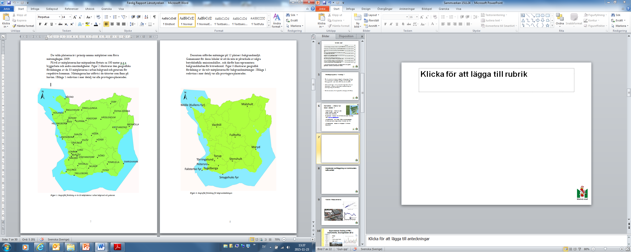
Mätning av kvävedioxid med diffusionsprovtagare i Skåne år 2009/2014/2019
Under 2019 planeras inom samverkansområdet att utföra mätningar av både kvävedioxid (NO₂) och kväveoxider (NOx) i två punkter i samtliga av Skånes kommuner. Mätningen kommer pågå i åtta veckor, en mätpunkt kommer att placeras i gatumiljö och en mätpunkt kommer placeras i urban bakgrundsluft.

Slide 22
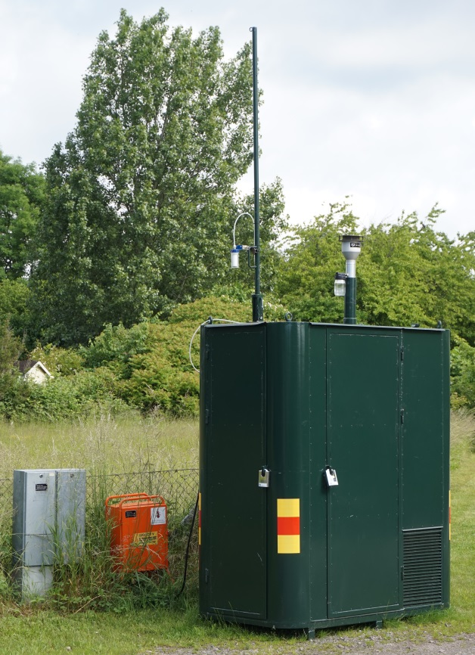
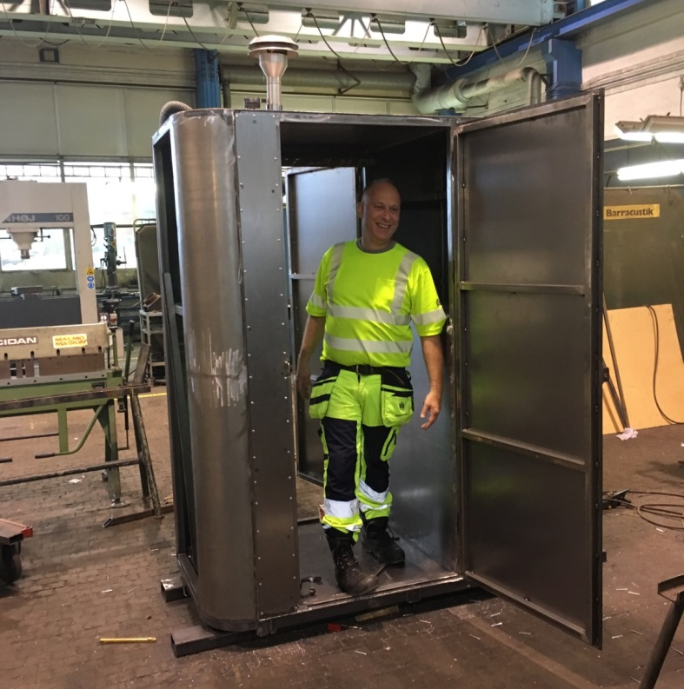
Mobilmätstation som kommunerna och industrin kan hyra.
Ny mobila mätstion har byggts och provköras nu i Malmö.
Mäter NO_{X,}NO₂ PM₁₀ eller PM _{2,5}
Kostnad 50 000 kr första månaden och 25 000 kr de efterföljande månaderna.
Malmö har tidigare gjort mätningar i Svedala, Burlöv, Lund, Åkarp med den mobila mätvagnen.

Slide 23
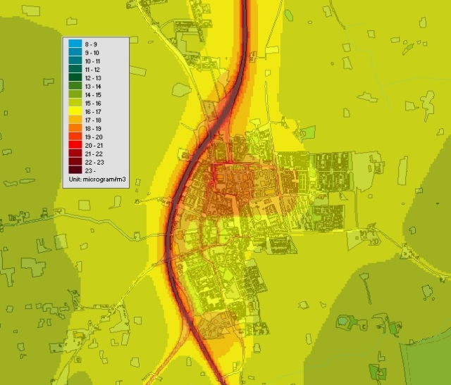
Verksamheten för emissionsdatabasen Skåne ändrar från och med år 2017 sin verksamhet.
Årligen kartläggs en av föroreningarna kvävedioxid NO₂, partiklar PM₁₀, partiklar PM_{2,5} respektive svaveldioxid SO₂ och utvärderar mot respektive miljökvalitetsnorm.
Resultaten från mätkampanj 2019 följs upp med beräkningar 2020.
NOx (ug/m³)

Slide 24
Modellberäkningsstrategi för 2017-2021
Luftövervakning EDB-Skåne |  | 2018 | 2019 | 2020 | 2021 | 2022
Emissionsinventering
Punktkällor (SMP) | 2015, 2017 | 2018 | 2019 | 2020 | 2021 | 2022
Arbetsmaskiner, Hushållens utsläpp | 2007, 2013, 2015 |  |  |  | 2021
Vägtrafiken | 2009, 2014 |  | 2019
Emissionsfaktorer vägtrafiken | 2012, 2017 |  |  |  |  | 2022
Sjöfarten | 2013 | 2018
Småskalig uppvärmning | 2013 |  |  | 2020
Kringliggande län och länder | 2010 |  |  |  | 2021
Modellberäkningar
Utsläpp och luftkvalitet avseende NO₂ | 2010, 2015, 2017 |  |  | NO₂
Utsläpp och luftkvalitet avseende PM₁₀ | 2010, 2015, 2017 |  |  |  | PM₁₀
Utsläpp och luftkvalitet avseende PM_{2,5} | 2011 | PM _{2.5} |  |  |  | PM _{2.5}
Utsläpp och luftkvalitet avseende SO₂ | 2012 (Sjöfartens utsläpp ) |  | SO₂
Under 2017 kartläggs halter av kvävedioxid NO₂ och partiklar PM₁₀ avseende dygn- och timmedelvärden.
Under 2018, 2022 planeras kartläggning av partiklar PM_{2,5}.
Under 2019 planeras kartläggning av partiklar SO₂.
Under 2020 planeras kartläggning av partiklar NO₂.
Under 2018 planeras kartläggning av partiklar PM₁₀

Slide 25

Referenslaboratoriets förslag: harmonisering av kvalitetssäkring och kvalitetskontroll i hela Sverige.
Kvalitetssäkringsprogram (KSP)

Slide 26



Kvalitetssäkringsprogram & Kvalitetsmanual
Kvalitetssäkringsprogram:
Sammanställas av Malmö för hela samverkansområdet
Innehåller bland annat:
System för kvalitetssäkring (QA) och kvalitetskontroll (QC)
Rutiner för:
Val av mätplatser
Val av mätmetoder
Lagring och hantering av data
Rapportering av data
QA & QC för Emissionsdatabasen
QA & QC för modellberäkningar
Specificering av innehållet i kvalitetsmanualen för respektive instrument
Kvalitetsmanual:
Under oktober kommer ett sparat möta genomföras med fokus på Kvalitetsmanualen för berörda kommuner.
Sammanställas av kommuner med fast mätstation (Helsingborg, Landskrona, Lund, Trelleborg, Malmö).
Det ska innehålla exempelvis:
Tillsyn och planerad service på mätstationerna
Skötsel och kalibrering av mätinstrument
Kalibrering av instrument

Slide 27
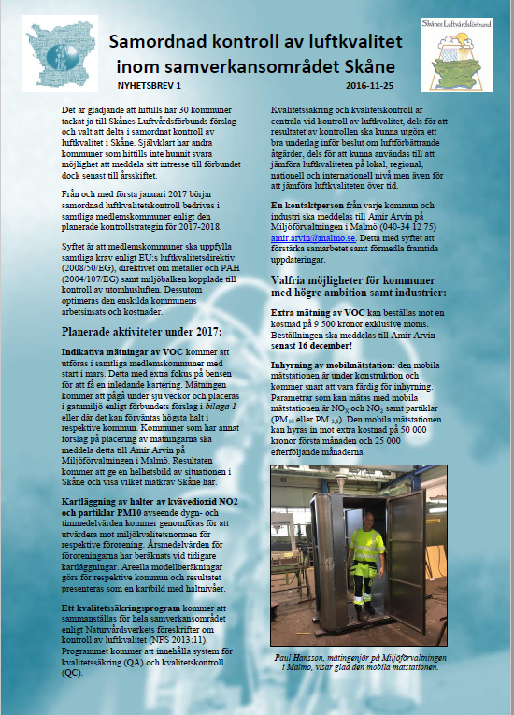
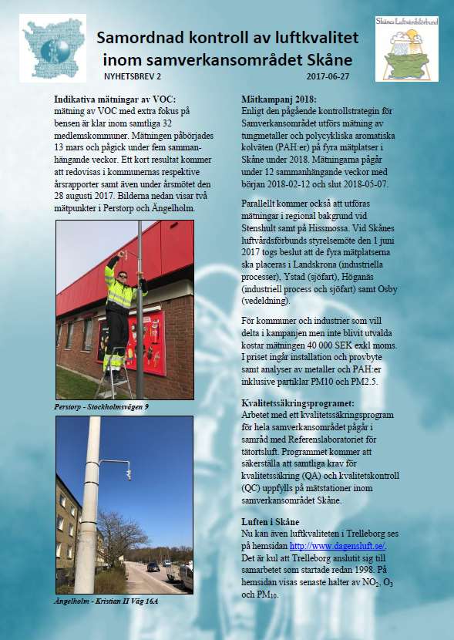
Detta ingår i den samordnad luftkvalitetskontroll i Skåne
Varje kommun får årligen enligt förslaget en egen årsrapport som innehåller sammanställning av mätresultat och beräkningsresultat för de senaste fem åren.
Medlemmarna får genom ett årligt möte påverka samverkansområdets planering.
Årligen i anslutning till det att årsrapporterna för respektive kommun presenteras kommer ett årsmöte att genomföras inom samverkansområde. Vid mötet kommer de senaste resultaten presenteras och tolkas.
Vid mötet kommer även den långsiktiga mät- och beräkningsstrategin presenteras för att ge medlemmarna möjlighet att komma med synpunkter innan kontrollprogrammet för kommande mätperiod fastställs.
Kommunernas medborgare kommer att informeras om luftkvaliteten via förbundets hemsidor.
Möjlighet till extra mätningar i kommunerna kopplade till mätkampanjer (option/separat avtal).
Möjlighet att hyra in mätning med mobil mätstation (option/separat avtal).
Visa realtidsdata på hemsidor såsom grafer och kartor (option/separat avtal)

Slide 28
Detta ingår i den samordnad luftkvalitetskontroll i Skåne
Genom en samordnad kontroll av luftkvalitet kommer kommunerna att uppfylla samtliga krav enligt EU:s luftkvalitetsdirektiv och miljöbalken kopplade till kontroll av utomhusluften.
Samordnade mätkampanjer för att klara lagkraven samt för att kvalitetssäkra emissionsdatabasen för Skåne enligt kraven i Luftkvalitetsförordning (SFS 2010:477).
Årligen kartläggs en luftförorening samt tas fram emissionsstatistik för de viktigaste luftföroreningarna (NO2, PM10, PM2.5 samt SO2) under en rullande 5 års cykel.
Uppdatering och rapportering av kontrollstrategi.
Upprättas ett Kvalitetssäkringsprogram.
Rapportering av mät-/modellberäknade data till datavärden.

